Slide 2
L’ECCELLENZA NELLA CONSULENZA
La disciplina MIFID ha “normativamente” indotto il sistema bancario italiano a dotarsi di strumenti idonei all’offerta di un servizio di consulenza.
La risposta commerciale approntata dalle banche è caratterizzata da due modelli di comportamento che possono essere sintetizzati:
nell’offerta di una “consulenza di base”, a basso valore aggiunto, fortemente orientata alla vendita di prodotti, che risponda prevalentemente ad un obiettivo di rispetto della normativa;
nell’offerta di una “consulenza avanzata” che permetta, nel pieno rispetto della normativa, di garantire l’erogazione di servizi di consulenza ad elevato valore aggiunto, in grado di presidiare tutte le fasi della relazione di clientela (analisi del portafoglio attuale, identificazione del profilo di rischio e del portafoglio ideale, proposta di strumenti finanziari, reportistica e monitoraggio).

Slide 3
IL PERCORSO DELLA CONSULENZA NEL MODELLO DI B&S
Analisi del portafoglio attuale del cliente
Proposta di strumenti/ prodotti “adeguati”
Controllo del rischio e manutenzione del portafoglio
Rendiconta-zione e scomposizione della performance
Definizione del profilo di rischio
Scelta del portafoglio modello

Slide 4
IL PERCORSO DELLA CONSULENZA NEL MODELLO DI B&S: ANALISI FUNZIONALE
Analisi del portafoglio attuale del cliente
Proposta di strumenti/ prodotti “adeguati”
Controllo del rischio e manutenzione del portafoglio
Rendiconta-zione e scomposizione della performance
Definizione del profilo di rischio
Scelta del portafoglio modello

Slide 5
ANALISI DEL PORTAFOGLIO ATTUALE DEL CLIENTE
Il tool di analisi del portafoglio attuale del cliente enfatizza il concetto di “portafoglio” e di consapevolezza del rischio offrendo una rappresentazione forward looking degli investimenti. In particolare questo strumento permette di:
evidenziare situazioni di inefficienza nei portafogli dei clienti rispetto ai portafogli modello elaborati dal wealth management della Banca;
evidenziare situazioni di inadeguatezza dei portafogli rispetto al profilo di rischio del cliente;
gestire in un unico ambiente tutte le posizioni del cliente (titoli, strumenti a benchmark, fondi, strutturati plain vanilla, etc.) con opportuni interventi sulle misure di rischio.

Slide 6
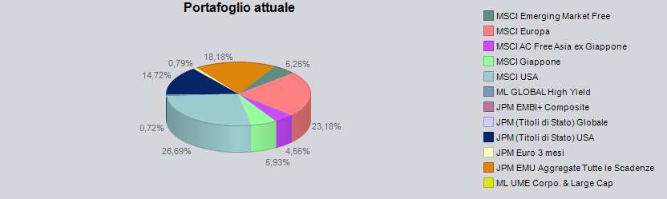
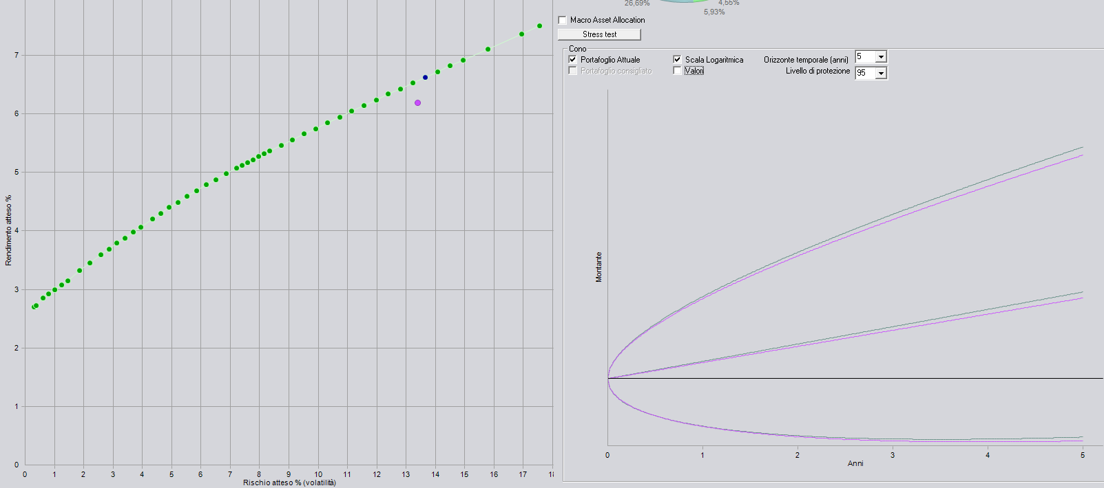
ANALISI DEL PORTAFOGLIO ATTUALE DEL CLIENTE
Anagrafica cliente/nucleo e composizione portafoglio
Fondi
Strutturati
Titoli
Mappatura prodotti per asset class
Asset class
Prodotti
Algoritmi proprietari di B&S per calcolo rischio di portafoglio ed analisi efficienza ed adeguatezza.

Slide 7
IL PERCORSO DELLA CONSULENZA NEL MODELLO DI B&S: ANALISI FUNZIONALE
Analisi del portafoglio attuale del cliente
Proposta di strumenti/ prodotti “adeguati”
Controllo del rischio e manutenzione del portafoglio
Rendiconta-zione e scomposizione della performance
Definizione del profilo di rischio
Scelta del portafoglio modello

Slide 8
DEFINIZIONE DEL PROFILO DI RISCHIO
La famiglia di tool predisposti per la definizione del profilo di rischio non può prescindere dalla costruzione di un questionario MIFID compliant che consenta di associare alle risposte del cliente uno score del rischio e, a valle, un portafoglio modello.
B&S ha sviluppato una specifica competenza nella gestione dei questionari e, in particolare, nell’attribuzione dei punteggi e negli algoritmi di calcolo dello score sintetico di rischio.
B&S ha, inoltre, costruito una famiglia di strumenti che consenta di sottoporre a verifica i risultati del questionario: mediante un tool di financial planning, mediante il ricorso al vincolo di shortfall e all’evoluzione probabilistica del montante si riesce, infatti, a verificare la consapevolezza del cliente nell’assunzione del rischio.

Slide 9
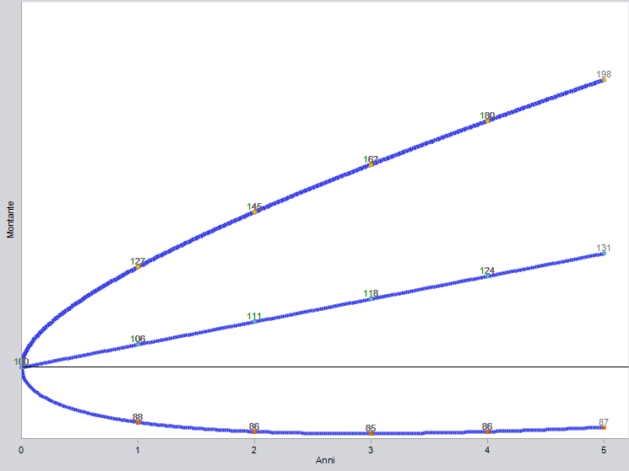
DEFINIZIONE DEL PROFILO DI RISCHIO
Questionario MIFID
Shortfall periodale e continuo
Evoluzione probabilistica del montante
Rendimento target = x%
Probabilità di successo= y%
Costruzione scenari ottimistici, pessimistici e medi
Score del rischio

Slide 10
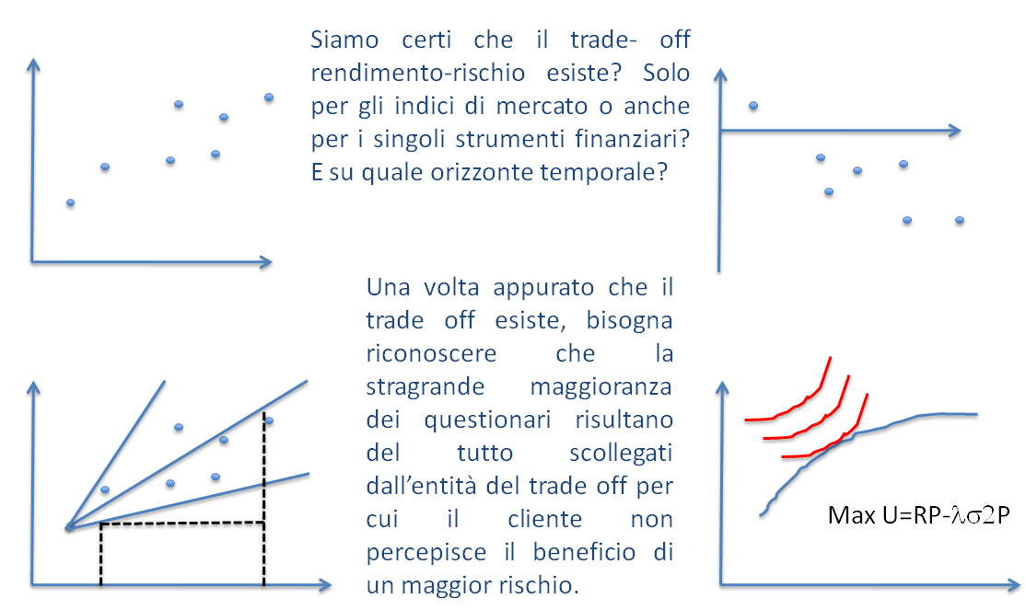
DEFINIZIONE DEL PROFILO DI RISCHIO: LE LINEE GUIDA ESMA (orientamento 1)

Slide 11
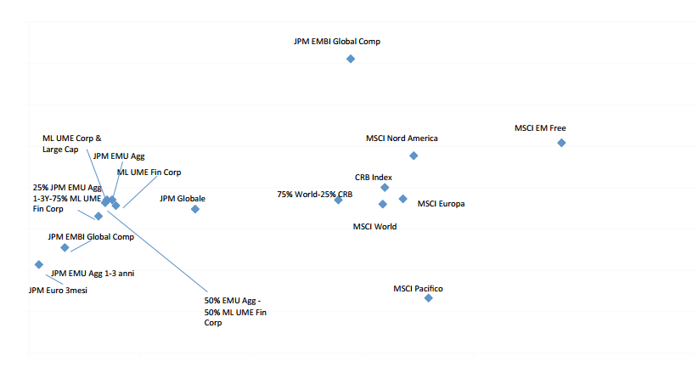
DEFINIZIONE DEL PROFILO DI RISCHIO: LE LINEE GUIDA ESMA (orientamento 1)

Slide 12
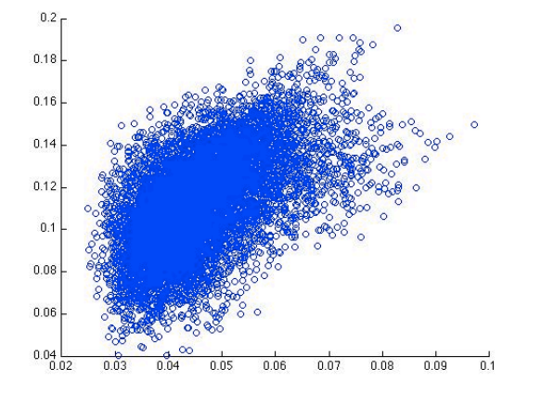
DEFINIZIONE DEL PROFILO DI RISCHIO: LE LINEE GUIDA ESMA (orientamento 1)

Slide 13
IL PERCORSO DELLA CONSULENZA NEL MODELLO DI B&S: ANALISI FUNZIONALE
Analisi del portafoglio attuale del cliente
Proposta di strumenti/ prodotti “adeguati”
Controllo del rischio e manutenzione del portafoglio
Rendiconta-zione e scomposizione della performance
Definizione del profilo di rischio
Scelta del portafoglio modello

Slide 14
SCELTA DEL PORTAFOGLIO MODELLO
La costruzione dei portafogli modello costituisce una fase delicata del processo di investimento che consente di “disciplinare” la fase commerciale consentendo di definire uno standard di qualità del servizio condiviso dall’alta direzione della banca.
Questa soluzione consente di:
associare ai profili Mifid i portafogli modello;
promuovere un’adeguata diversificazione dei portafogli della clientela evitando i frequenti fenomeni di concentrazione;
garantire coerenza tra gli obiettivi commerciali e le indicazioni della direzione investimenti, salvaguardando l’autonomia dei banker;
semplificare l’operatività coerentemente con la normativa ma nel rispetto di tecniche finanziarie evolute.

Slide 15
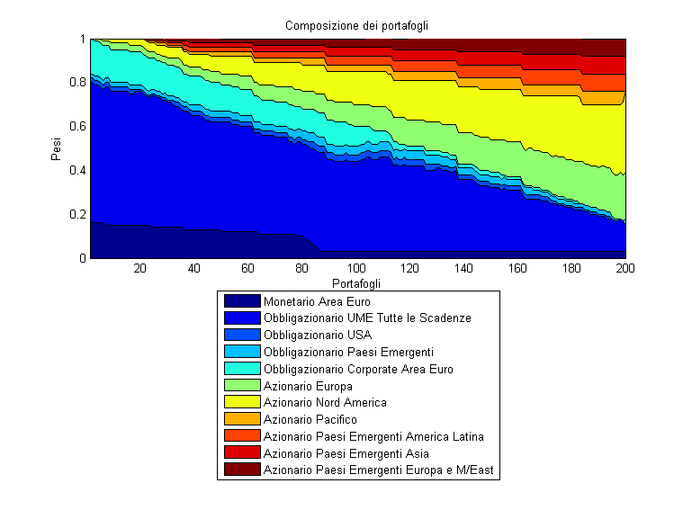
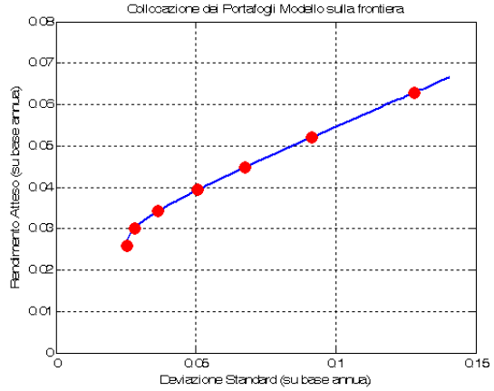
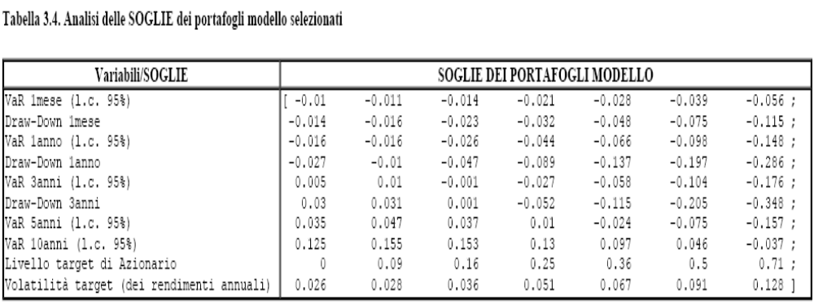
SCELTA DEL PORTAFOGLIO MODELLO

Slide 16
IL PERCORSO DELLA CONSULENZA NEL MODELLO DI B&S: ANALISI FUNZIONALE
Analisi del portafoglio attuale del cliente
Proposta di strumenti/ prodotti “adeguati”
Controllo del rischio e manutenzione del portafoglio
Rendiconta-zione e scomposizione della performance
Definizione del profilo di rischio
Scelta del portafoglio modello

Slide 17
PROPOSTA DI STRUMENTI/PRODOTTI “ADEGUATI”
B&S ha sviluppato una serie di algoritmi che consentono di implementare la medesima strategia di investimento con una pluralità di proposte commerciali coerenti sia con gli obiettivi della banca, sia con la normativa sull’adeguatezza.
L’idea di fondo è che, partendo da un determinato portafoglio modello, il gestore della relazione possa utilizzare l’intero ventaglio di prodotti messo a disposizione dalla banca all’interno di un ambiente controllato che consente le personalizzazioni del portafoglio senza comprometterne l’adeguatezza.
I margini di autonomia dei singoli gestori della relazione sono definiti dalla banca e sono funzione della natura del canale, dell’importo investito, degli accordi di distribuzione sottoscritti e delle specifiche politiche commerciali.

Slide 18
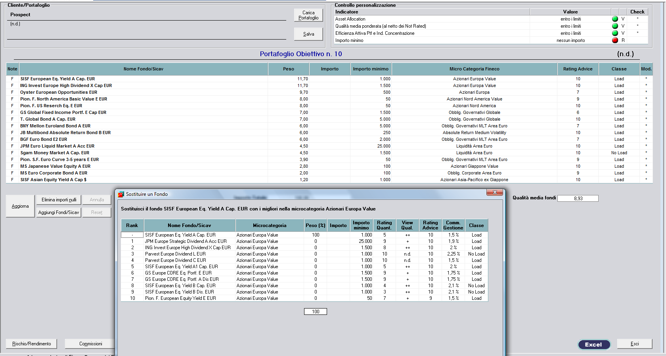
PROPOSTA DI STRUMENTI/PRODOTTI “ADEGUATI”
Controllo “semaforico” dell’adeguatezza
Proposta standard predisposta dal Comitato investimenti
Strumenti (titoli, fondi, gestioni, index, Etf, etc.) utilizzabili per sostituire un prodotto presente nella proposta standard.

Slide 19
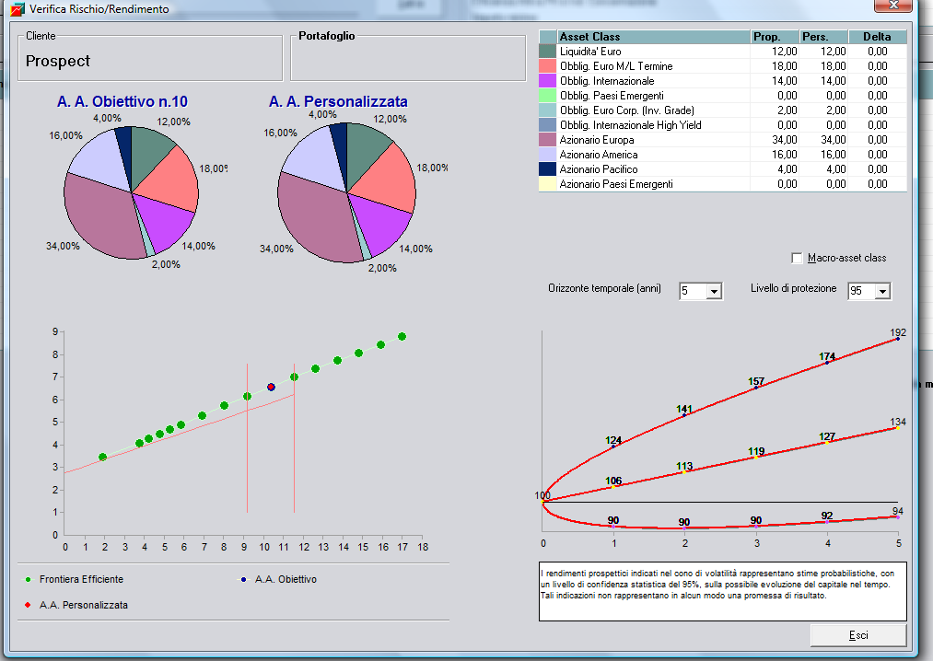
PROPOSTA DI STRUMENTI/PRODOTTI “ADEGUATI”
La banca può definire i range che consentono di considerare inadeguato un portafoglio.

Slide 20
IL PERCORSO DELLA CONSULENZA NEL MODELLO DI B&S: ANALISI FUNZIONALE
Analisi del portafoglio attuale del cliente
Proposta di strumenti/ prodotti “adeguati”
Controllo del rischio e manutenzione del portafoglio
Rendiconta-zione e scomposizione della performance
Definizione del profilo di rischio
Scelta del portafoglio modello

Slide 21
CONTROLLO DEL RISCHIO E MANUTENZIONE DEL PORTAFOGLIO
Il pagamento di una parcella di consulenza legata alla sola fase di diagnosi del portafoglio attuale e alla proposta di un nuovo portafoglio non consente, a nostro avviso, di fidelizzare il cliente e di instaurare un rapporto duraturo.
Si ritiene, pertanto, che sia particolarmente qualificante - per un servizio di consulenza d’eccellenza - la capacità di assistere il cliente nel corso del tempo tenendo sotto controllo il rischio del suo portafoglio e suggerendo - laddove necessario - gli aggiustamenti tattici nell’allocazione dello stesso.
La costruzione di un cruscotto per la gestione della relazione commerciale consente alla rete di concentrarsi sulle priorità e sulle criticità, intervenendo in modo tempestivo sui portafogli dei clienti.

Slide 22
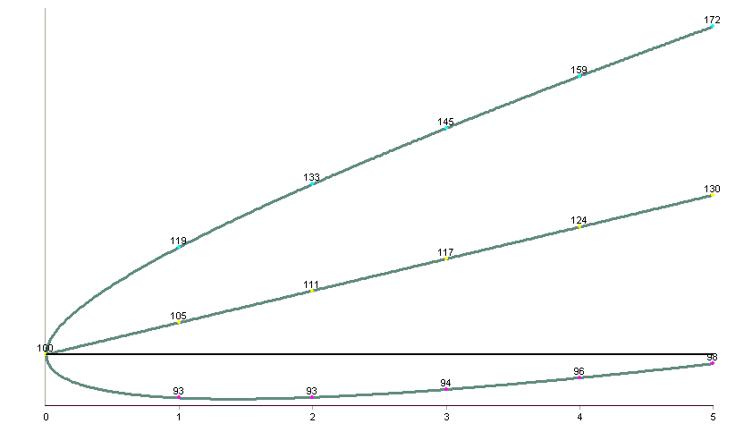
CONTROLLO DEL RISCHIO E MANUTENZIONE DEL PORTAFOGLIO
Criteri di valutazione delle posizioni in consulenza
1
Stato dei semafori di controllo coerenza/qualità
Tutti i semafori verdi/gialli
Almeno un semaforo rosso
Benchmark
Portafoglio
Le posizioni sotto-advice saranno valutate sulla base di tre criteri
2
Posizione del portafoglio del cliente rispetto al cono:
  parte alta del cono
  parte bassa del cono
  fuori dal cono (nella parte inferiore)
3
Posizione del portafoglio rispetto al benchmark:
  sopra il benchmark
  in linea con il benchmark
  sotto il benchmark

Slide 23

MANUTENZIONE DEL PORTAFOGLIO: LE PRIORITA’ DI INTERVENTO
In presenza di almeno un allarme rosso
In presenza di soli semafori verdi
Performance rispetto alle attese
Performance rispetto alle attese
Sotto 5° PCT
5°-50° PCT
> 50° PCT
Sotto 5° PCT
5°-50° PCT
> 50° PCT
Warning
Warning
✓
✓
>0
>0
3
Warning
Warning
Performance rispetto al benchmark
Performance rispetto al benchmark
✓
✓
~ 0
1
~ 0
4
Warning
Early
Warning
Opportunità
Warning
Early
Warning
Opportunità
< 0
2
< 0
5
PCT = Percentile

Slide 24
IL PERCORSO DELLA CONSULENZA NEL MODELLO DI B&S: ANALISI FUNZIONALE
Analisi del portafoglio attuale del cliente
Proposta di strumenti/ prodotti “adeguati”
Controllo del rischio e manutenzione del portafoglio
Rendiconta-zione e scomposizione della performance
Definizione del profilo di rischio
Scelta del portafoglio modello

Slide 25
RENDICONTAZIONE E SCOMPOSIZIONE DELLA PERFORMANCE
La rendicontazione della performance costituisce un momento qualificante la relazione con la clientela in quanto è l’occasione per sottoporre a verificare i “messaggi” trasmessi al cliente nella fase di costruzione del portafoglio.
I concetti di rendimento, di rischio, di capacità di creare valore rimangono astratti se la rendicontazione non si concentra su questi aspetti in una prospettiva di offerta di uno specifico servizio alla clientela.
B&S ha sviluppato una serie di modelli finalizzati a rendere più comprensibile la performance realizzata – in termini MW e TW - e a mettere in evidenza le determinanti del rendimento complessivo, giungendo sino - se lo si ritiene opportuno - alla performance attribution tra i diversi ruoli coinvolti nella costruzione del portafoglio del cliente.

Slide 26
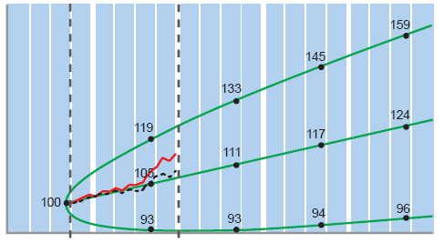
RENDICONTAZIONE E SCOMPOSIZIONE DELLA PERFORMANCE
La rendicontazione dei risultati ottenuti all’interno dell’evoluzione probabilistica del montante utilizzata per condividere il portafoglio modello del cliente costituisce l’elemento di innovazione in quanto questo strumento consente di verificare il rispetto delle ipotesi circa l’andamento dei mercati e di apprezzare la capacità di creare valore mediante l’AAS, l’AAT e/o la selezione dei prodotti di investimento.

Slide 27
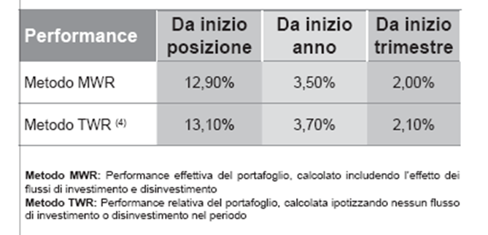
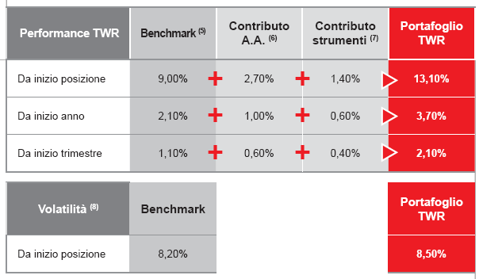
RENDICONTAZIONE E SCOMPOSIZIONE DELLA PERFORMANCE

